Slide 1
Regressão Linear
Necessidade de estudo entre características dos elementos da população:
Percentual de gordura a partir das dobras cutâneas
Renda media de uma pessoa a partir de informações de consumo
Produtividade de uma colheita a partir dos insumos utilizados
Nota final do estudante a partir da quantidade de horas estudadas

Slide 2
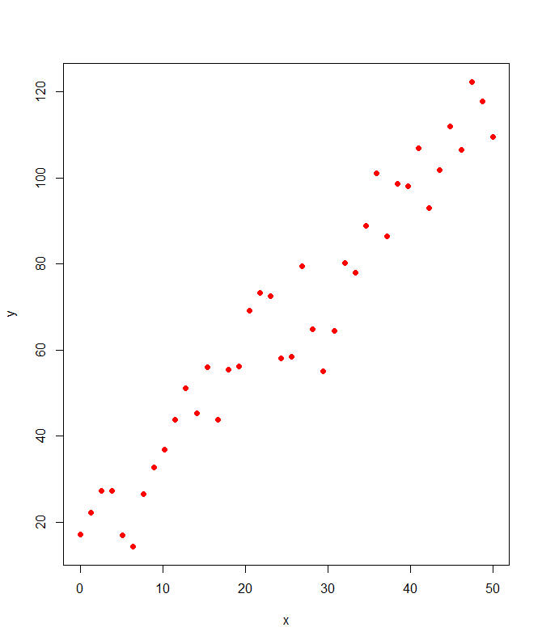
Regressão Linear
Estimar a relação entre um resultado (variável dependente) e um conjunto de informações (variáveis independentes).

Slide 3
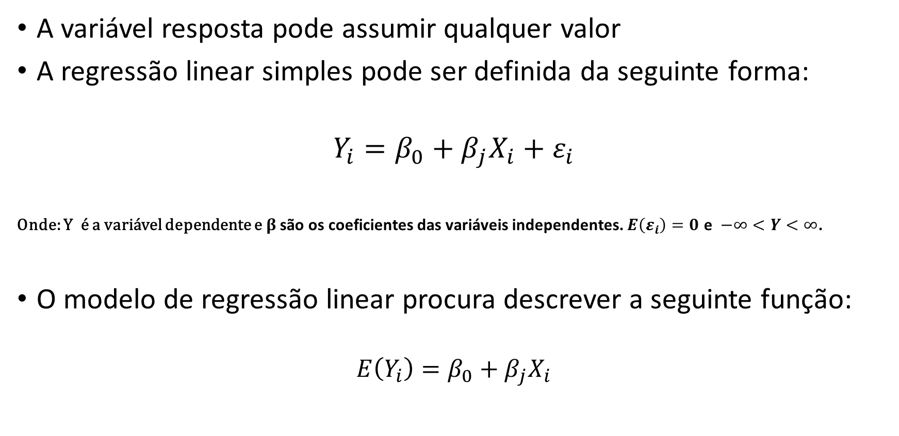
Regressão Linear
A variável resposta pode assumir qualquer valor
A regressão linear simples pode ser definida da seguinte forma:
$$Y_{i}=β_{0}+β_{j}X_{i}+ε_{i}$$
Onde: Y é a variável dependente e $β$ são os coeficientes das variáveis independentes. $E\left(ε_{i}\right)=0$ e $−∞<Y<∞$.
O modelo de regressão linear procura descrever a seguinte função:
$$E\left(Y_{i}\right)=β_{0}+β_{j}X_{i}$$

Slide 4
Regressão Linear
Execute o seguinte código R.
x <- seq(0,50,len=40)
y <- 17 + 2*x + rnorm(40,0,8)
plot (x,y, pch=16, col="red")
fit <- lm (y ~ x)
Abline (fit$coefficients)

Slide 5
Regressão Linear
O data frame cars, disponível no R, é composto por 50 observações de velocidade (speed) e de distância (dist) de diferentes carros, da década de 20, obtidos em um experimento.
Faça um box plot para cada variável
Faça o gráfico de dispersão: distância versus velocidade.
Calcule a correlação entre a distância e a velocidade.
Ajuste o modelo de regressão linear onde a distância é a variável dependente e a velocidade é independente.

Slide 6
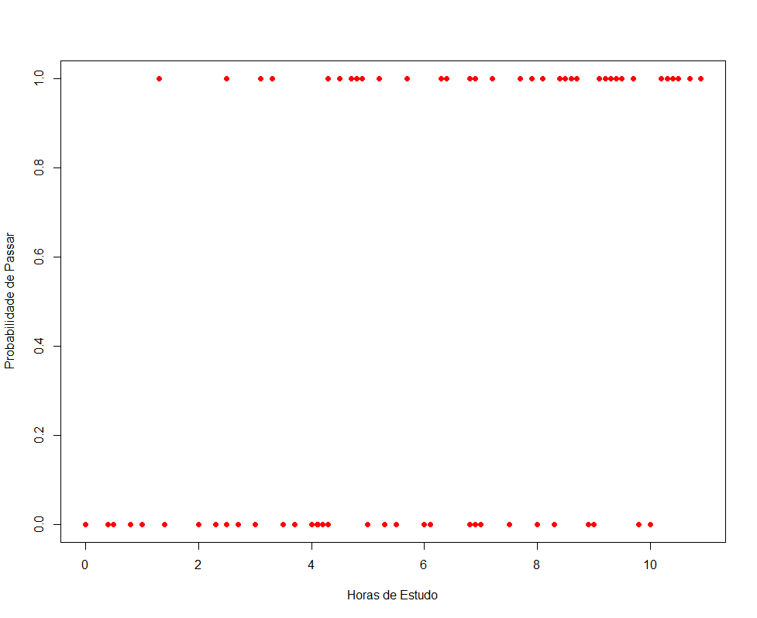
Regressão Linear
Como fazer em caso onde a variável resposta é binária?

Slide 7
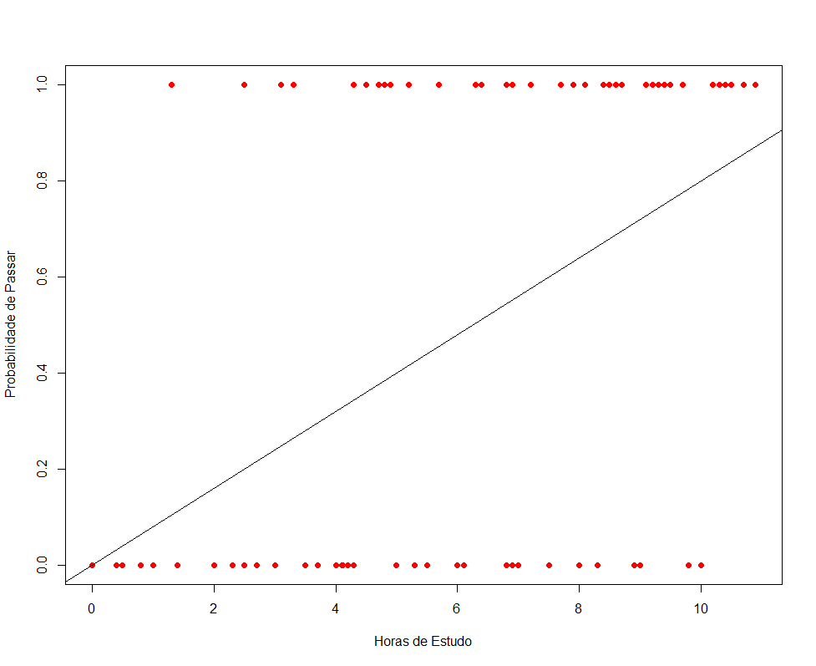
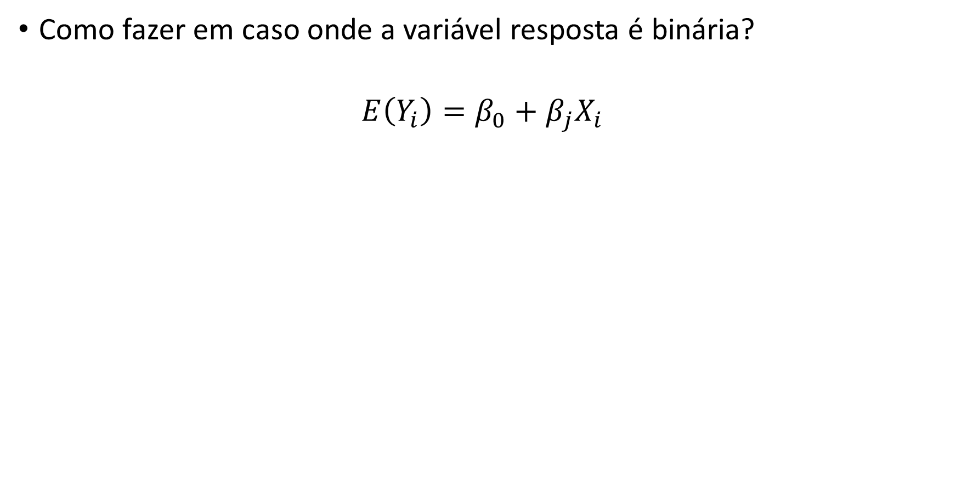
Regressão Linear
Como fazer em caso onde a variável resposta é binária?
$$E\left(Y_{i}\right)=β_{0}+β_{j}X_{i}$$

Slide 8
Regressão Linear
Porque não usar regressão linear simples para este caso?
Erros não possuem distribuição normal, já que valores da variável resposta são binários (0 ou 1)
A variância dos erros não e homocedástica.
Os valores preditos podem ser menores que 0 ou maiores que 1.
Um estudante que se preparou por 20 horas passaria 2 vezes?

Slide 9
Regressão Linear
E se modelarmos P(Y=1) em lugar de Y ?

Slide 10
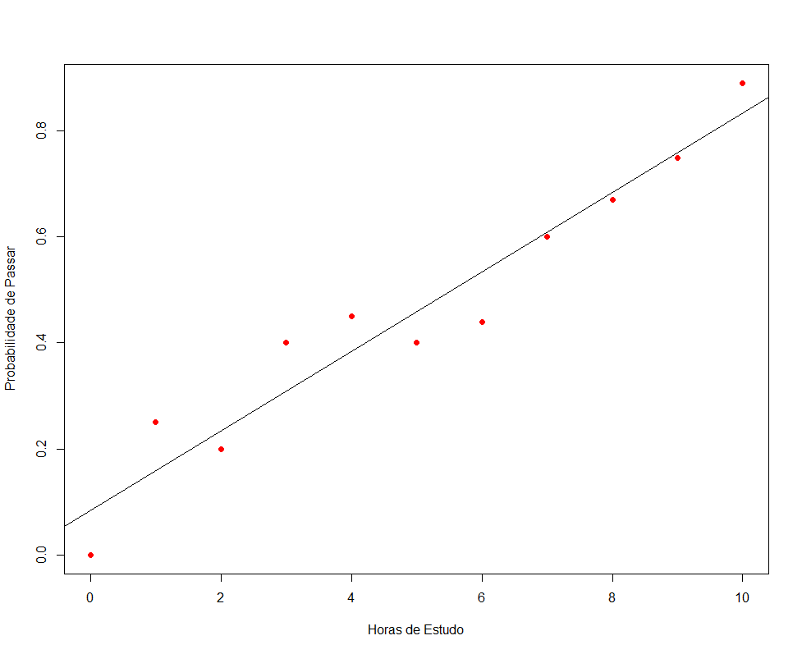

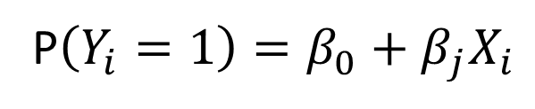
Regressão Linear
E se modelarmos P$\left(Y_{i}=1\right)$ em lugar de Y ?
P$\left(Y_{i}=1\right)=β_{0}+β_{j}X_{i}$

Slide 11
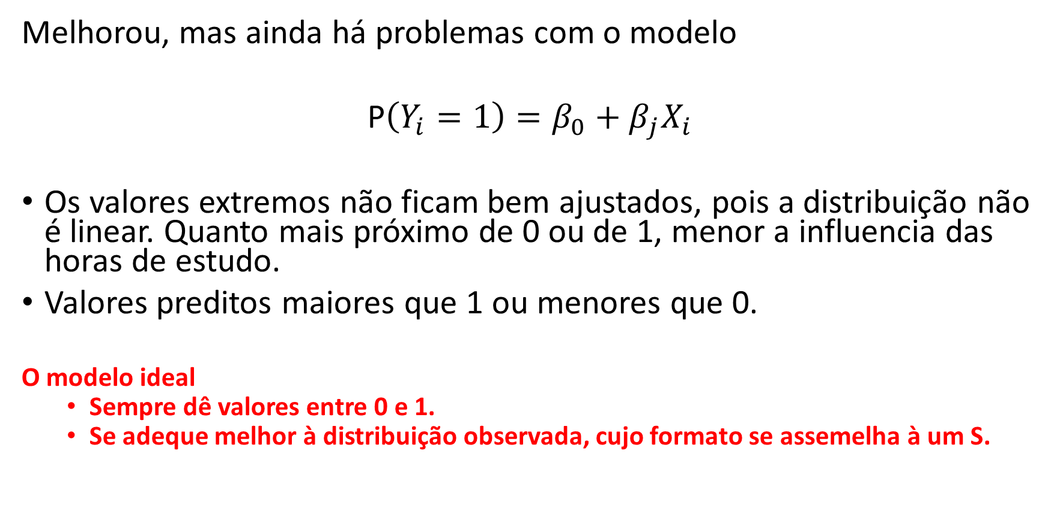
Função Linear
Melhorou, mas ainda há problemas com o modelo
P$\left(Y_{i}=1\right)=β_{0}+β_{j}X_{i}$
Os valores extremos não ficam bem ajustados, pois a distribuição não é linear. Quanto mais próximo de 0 ou de 1, menor a influencia das horas de estudo.
Valores preditos maiores que 1 ou menores que 0.
O modelo ideal
Sempre dê valores entre 0 e 1.
Se adeque melhor à distribuição observada, cujo formato se assemelha à um S.

Slide 12
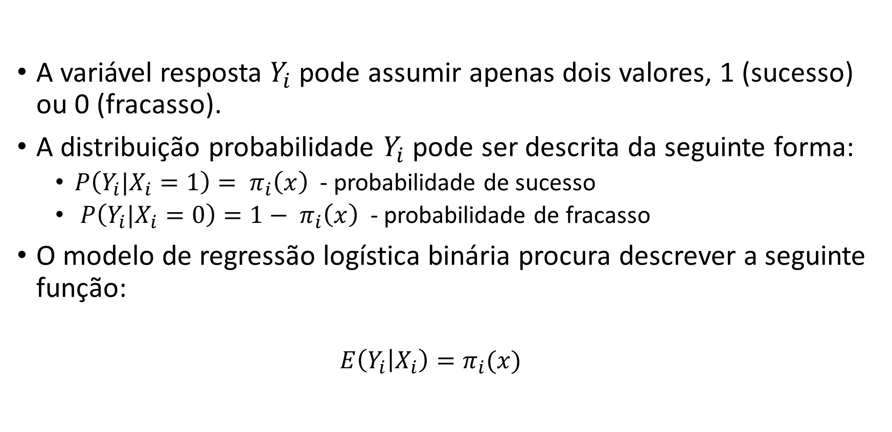
Função Logística
A variável resposta $Y_{i}$ pode assumir apenas dois valores, 1 (sucesso) ou 0 (fracasso).
A distribuição probabilidade $Y_{i}$ pode ser descrita da seguinte forma:
$P\left(Y_{i}|X_{i}=1\right)= π_{i}\left(x\right)$ - probabilidade de sucesso
$P\left(Y_{i}|X_{i}=0\right)=1− π_{i}\left(x\right)$ - probabilidade de fracasso
O modelo de regressão logística binária procura descrever a seguinte função:
$$E\left(Y_{i} | X_{i}\right)=π_{i}(x)$$

Slide 13
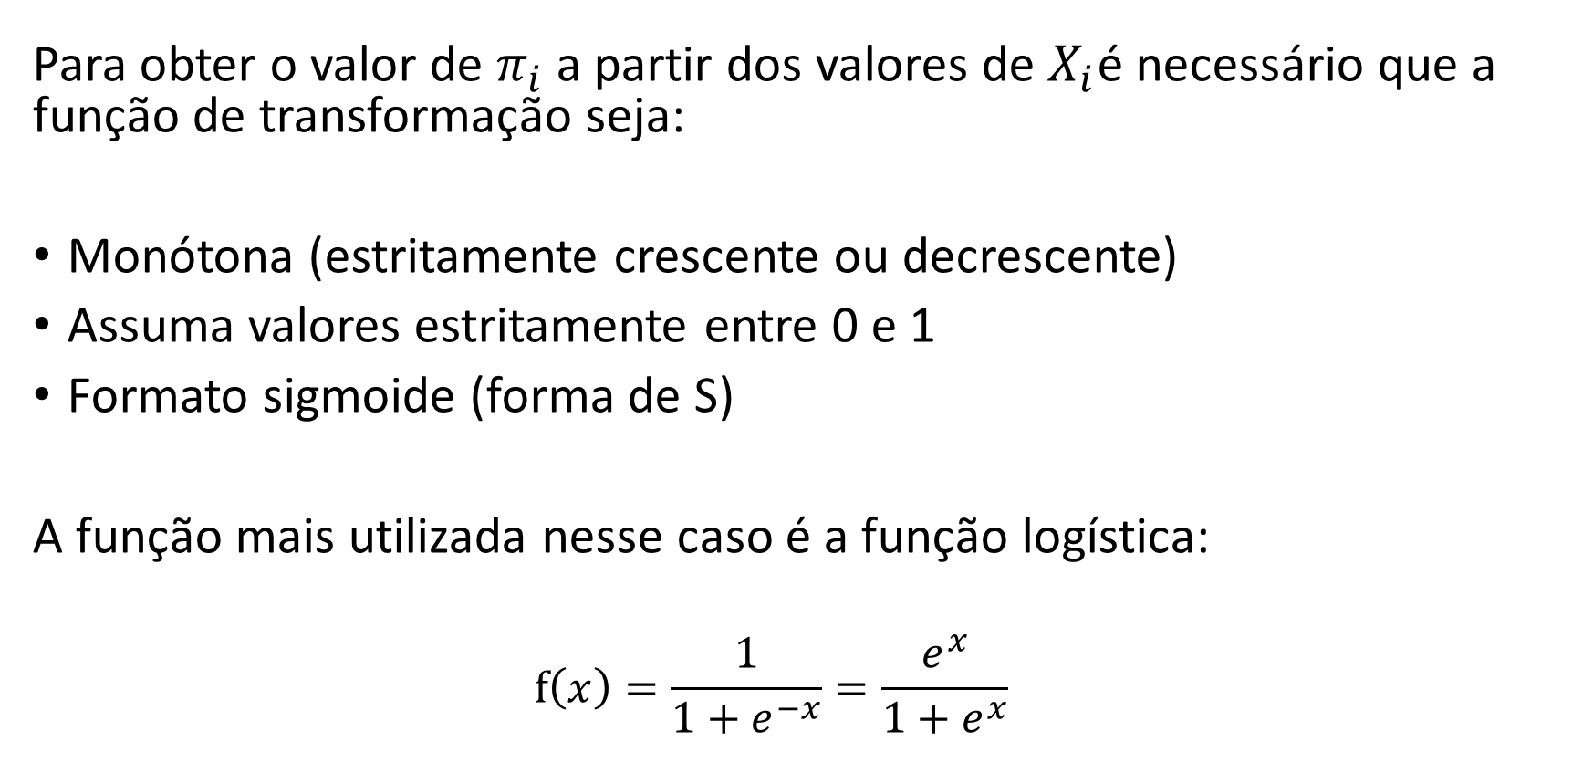
Função Logística
Para obter o valor de $π_{i}$ a partir dos valores de $X_{i}$é necessário que a função de transformação seja:
Monótona (estritamente crescente ou decrescente)
Assuma valores estritamente entre 0 e 1
Formato sigmoide (forma de S)
A função mais utilizada nesse caso é a função logística:
$$f\left(x\right)=\frac{1}{1+e^{−x}}=\frac{e^{x}}{1+e^{x}}$$

Slide 14
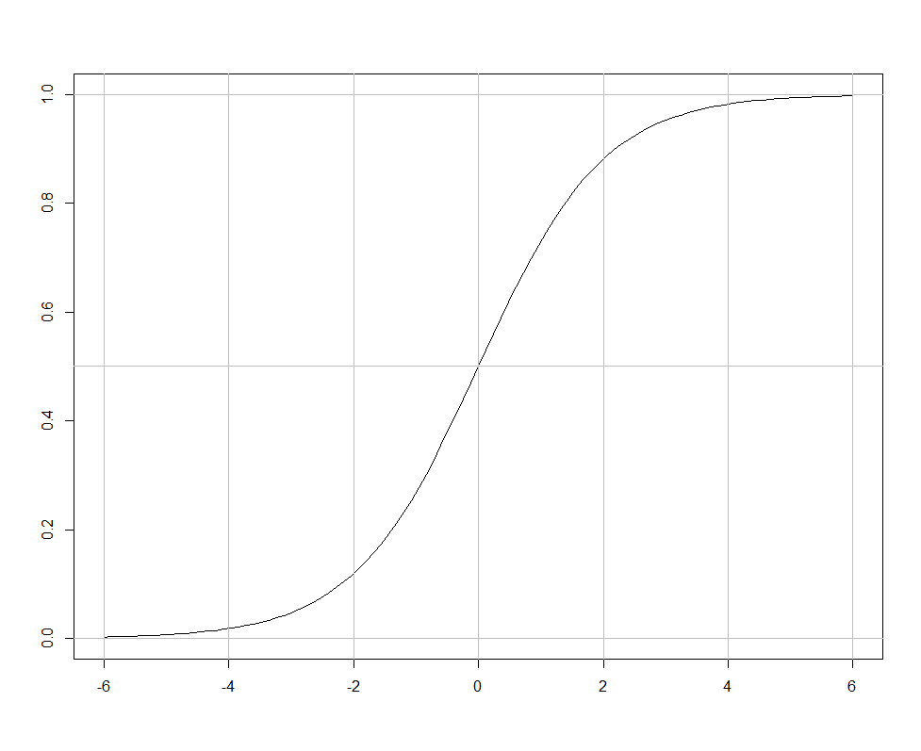

Função Logística
$$f\left(x\right)=\frac{1}{1+e^{−x}}=\frac{e^{x}}{1+e^{x}}$$

Slide 15

Função Logística
Utilizando a função logística para modelar a probabilidade de sucesso da variável respostas $Y_{i}$ a partir dos dados observados $X_{i}$, a seguinte expressão é obtida :
$$E\left(Y_{i}|X_{i}\right)=π_{i}=\frac{1}{1+e^{−\left(β_{0}+β_{j}X_{i}\right)}}=\frac{e^{β_{0}+β_{j}X_{i}}}{1+e^{β_{0}+β_{j}X_{i}}}$$

Slide 16
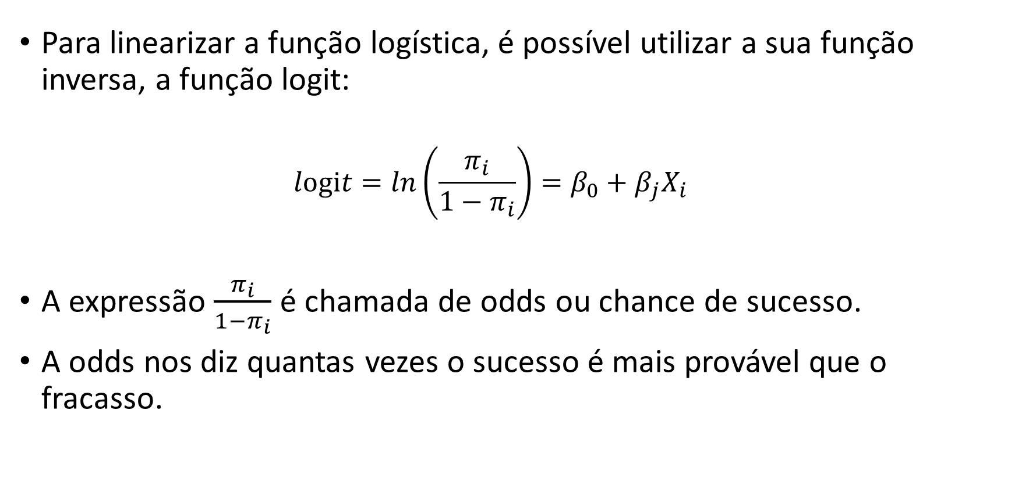
Função Logística
Para linearizar a função logística, é possível utilizar a sua função inversa, a função logit:
$$logit=ln\left(\frac{π_{i}}{1−π_{i}}\right)=β_{0}+β_{j}X_{i}$$
A expressão $\frac{π_{i}}{1−π_{i}}$ é chamada de odds ou chance de sucesso.
A odds nos diz quantas vezes o sucesso é mais provável que o fracasso.

Slide 17
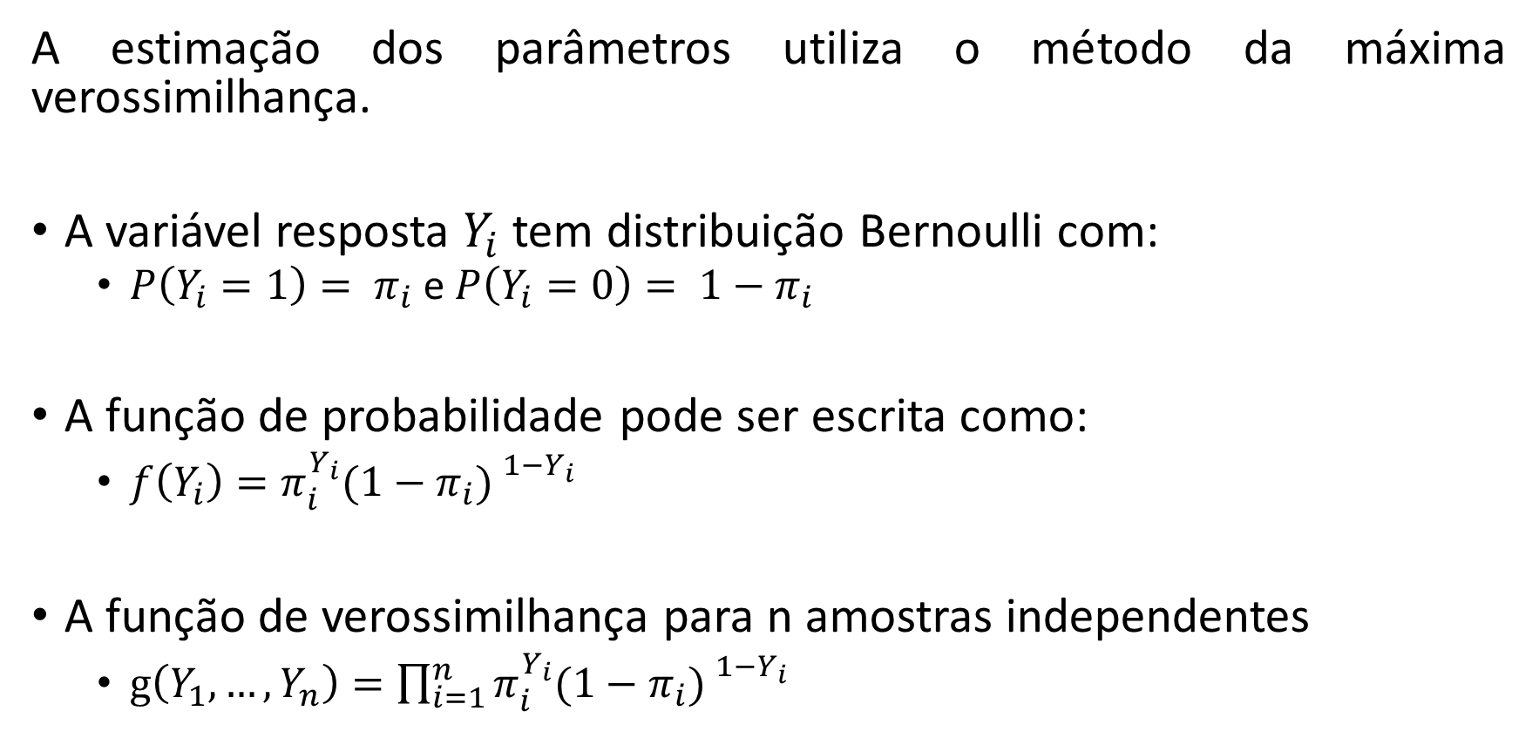
Estimação dos parâmetros
A estimação dos parâmetros utiliza o método da máxima verossimilhança.
A variável resposta $Y_{i}$ tem distribuição Bernoulli com:
$P\left(Y_{i}=1\right)= π_{i}$ e $P\left(Y_{i}=0\right)= {1−π}_{i}$
A função de probabilidade pode ser escrita como:
$f\left(Y_{i}\right)=π_{i}^{Y_{i}}{(1−π_{i}) }^{{1−Y}_{i}}$
A função de verossimilhança para n amostras independentes
$g\left(Y_{1},…,Y_{n}\right)=\prod_{i=1}^{n}{π_{i}^{Y_{i}}{(1−π_{i}) }^{{1−Y}_{i}}}$

Slide 18
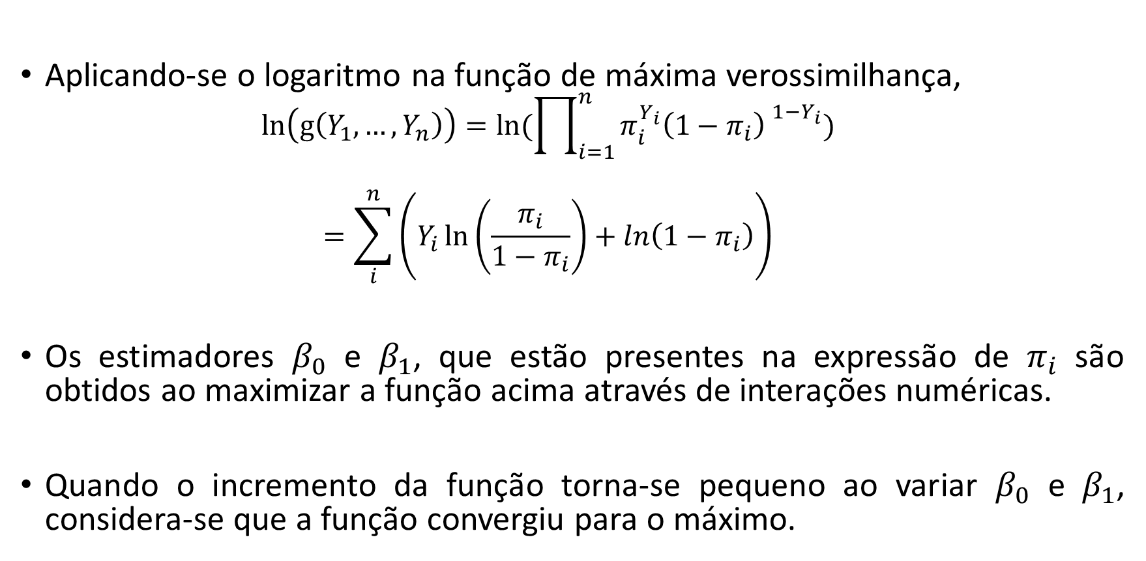
Estimação dos parâmetros
Aplicando-se o logaritmo na função de máxima verossimilhança,
$$ln\left(g\left(Y_{1},…,Y_{n}\right)\right)=ln⁡(\prod_{i=1}^{n}{π_{i}^{Y_{i}}{\left(1−π_{i}\right) }^{{1−Y}_{i}})}$$
$$=\sum_{i}^{n}{\left(Y_{i}\ln\left(\frac{π_{i}}{1−π_{i}}\right)+ln\left(1−π_{i}\right)\right)}$$
Os estimadores $β_{0}$ e $β_{1}$, que estão presentes na expressão de $π_{i}$ são obtidos ao maximizar a função acima através de interações numéricas.
Quando o incremento da função torna-se pequeno ao variar $β_{0}$ e $β_{1}$, considera-se que a função convergiu para o máximo.

Slide 19
Estimação dos parâmetros
Existem alguns fatores que podem atrapalhar na convergência da função:
Multicolinearidade (correlação alta entre variáveis explicativas) deve ser evitada para minimizar o erro do modelo.
Para evitar esse problema, é comum realizar uma regressão linear com todas as variáveis explicativas para que sejam detectadas aquelas com correlação acima do aceitável.
O tratamento se dá ao selecionar apenas uma das variáveis altamente correlacionadas.
Existência de muitos valores missing ou zerados.
Uma variável apenas separa completamente os sucessos dos fracassos. Nesse caso você não precisa de um modelo ou sua variável explicativa possui algum erro (mais provável) .

Slide 20
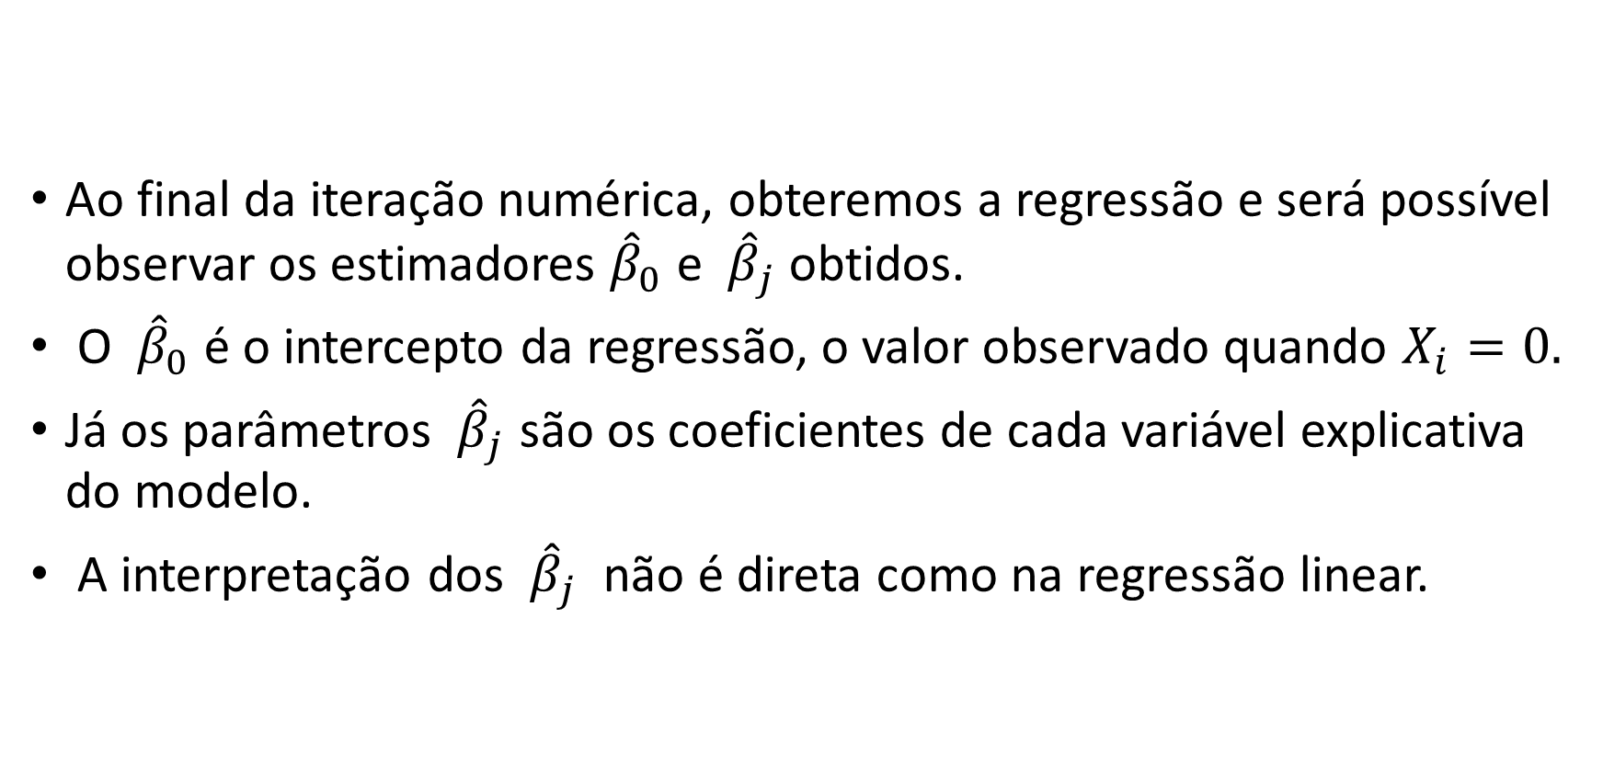
Interpretação dos parâmetros
Ao final da iteração numérica, obteremos a regressão e será possível observar os estimadores ${\hat{β}}_{0}$ e ${\hat{β}}_{j}$ obtidos.
O ${\hat{β}}_{0}$ é o intercepto da regressão, o valor observado quando $X_{i}=0.$
Já os parâmetros ${\hat{β}}_{j}$ são os coeficientes de cada variável explicativa do modelo.
A interpretação dos ${\hat{β}}_{j}$ não é direta como na regressão linear.

Slide 21
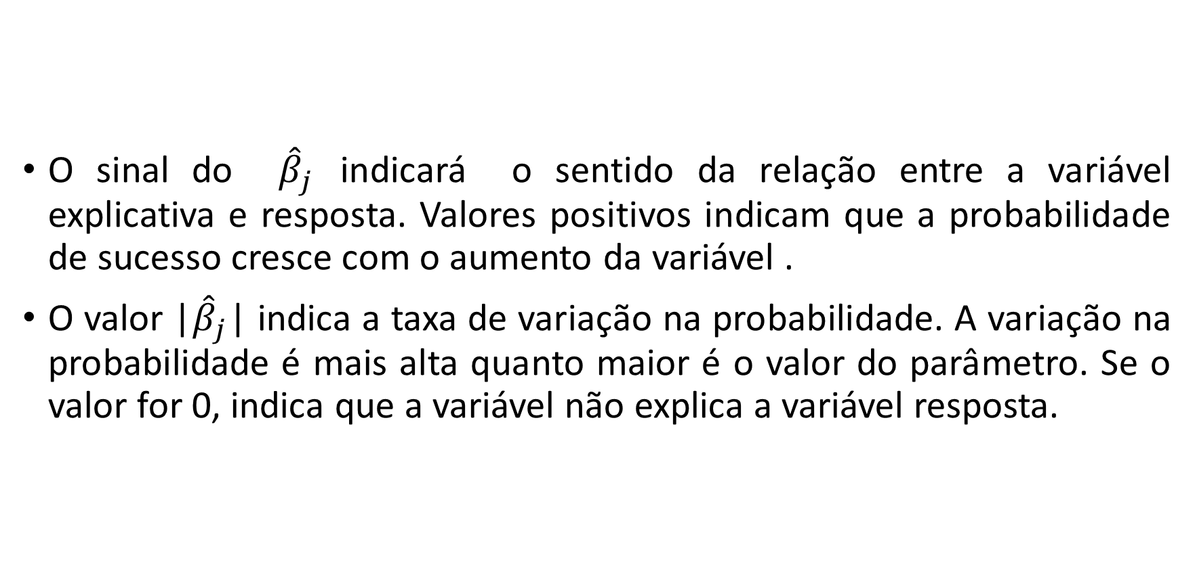
Interpretação dos parâmetros
O sinal do ${\hat{β}}_{j}$ indicará o sentido da relação entre a variável explicativa e resposta. Valores positivos indicam que a probabilidade de sucesso cresce com o aumento da variável .
O valor |${\hat{β}}_{j}$| indica a taxa de variação na probabilidade. A variação na probabilidade é mais alta quanto maior é o valor do parâmetro. Se o valor for 0, indica que a variável não explica a variável resposta.

Slide 22
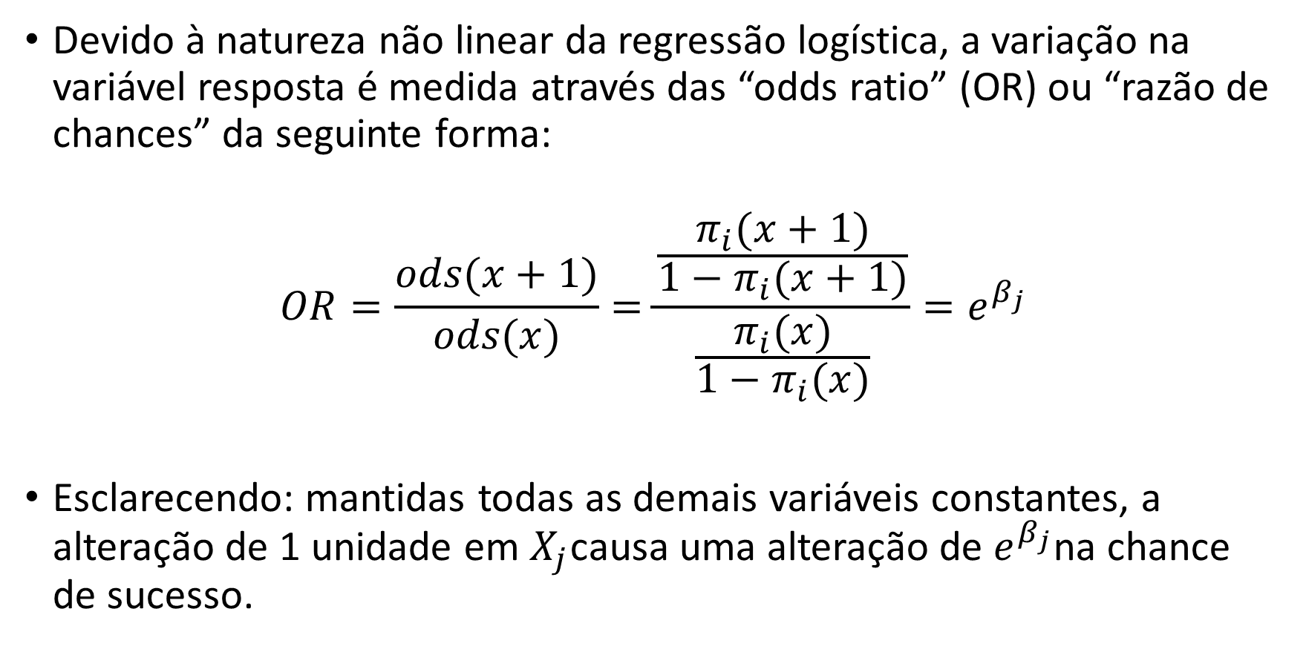
Interpretação dos parâmetros
Devido à natureza não linear da regressão logística, a variação na variável resposta é medida através das “odds ratio” (OR) ou “razão de chances” da seguinte forma:
$$OR=\frac{ods(x+1)}{ods(x)}=\frac{\frac{π_{i}(x+1)}{1−π_{i}(x+1)}}{\frac{π_{i}(x)}{1−π_{i}(x)}}=e^{β_{j}}$$
Esclarecendo: mantidas todas as demais variáveis constantes, a alteração de 1 unidade em $X_{j}$causa uma alteração de $e^{β_{j}}$na chance de sucesso.

Slide 23
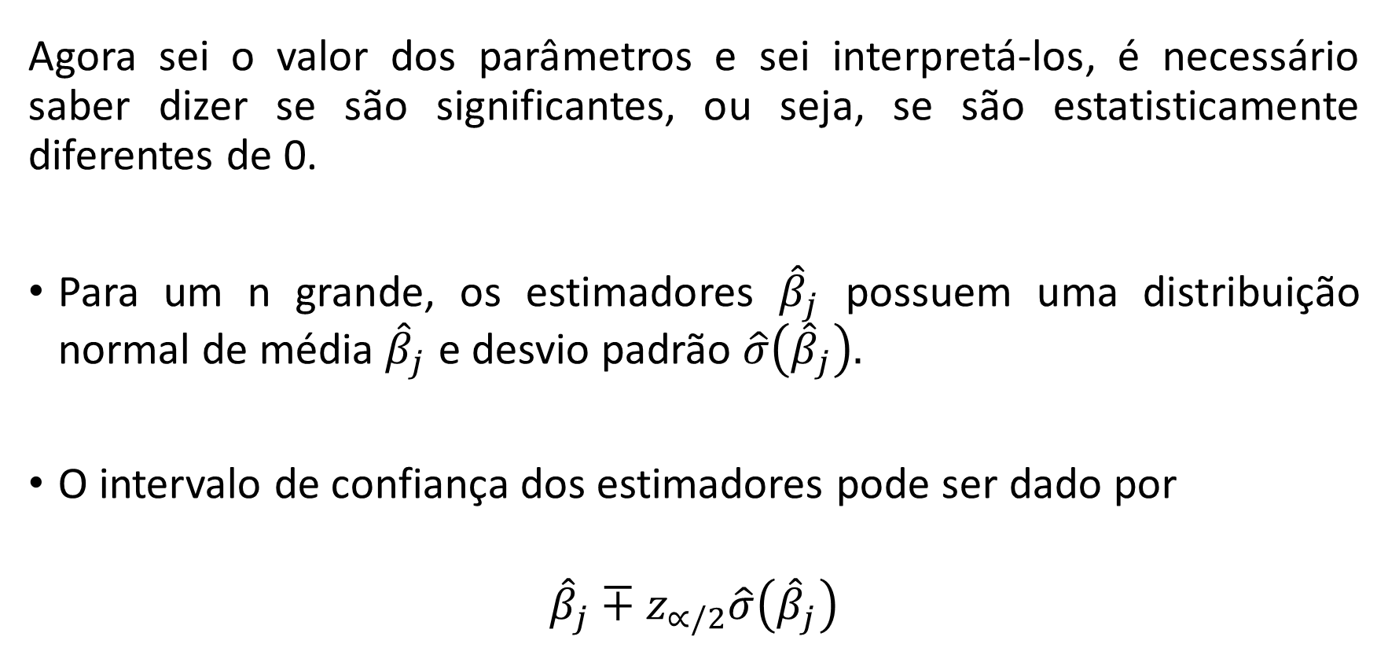
Significância dos parâmetros
Agora sei o valor dos parâmetros e sei interpretá-los, é necessário saber dizer se são significantes, ou seja, se são estatisticamente diferentes de 0.
Para um n grande, os estimadores ${\hat{β}}_{j}$ possuem uma distribuição normal de média ${\hat{β}}_{j}$ e desvio padrão $\hat{σ}\left({\hat{β}}_{j}\right).$
O intervalo de confiança dos estimadores pode ser dado por
$${\hat{β}}_{j}∓z_{∝/2}\hat{σ}\left({\hat{β}}_{j}\right)$$

Slide 24
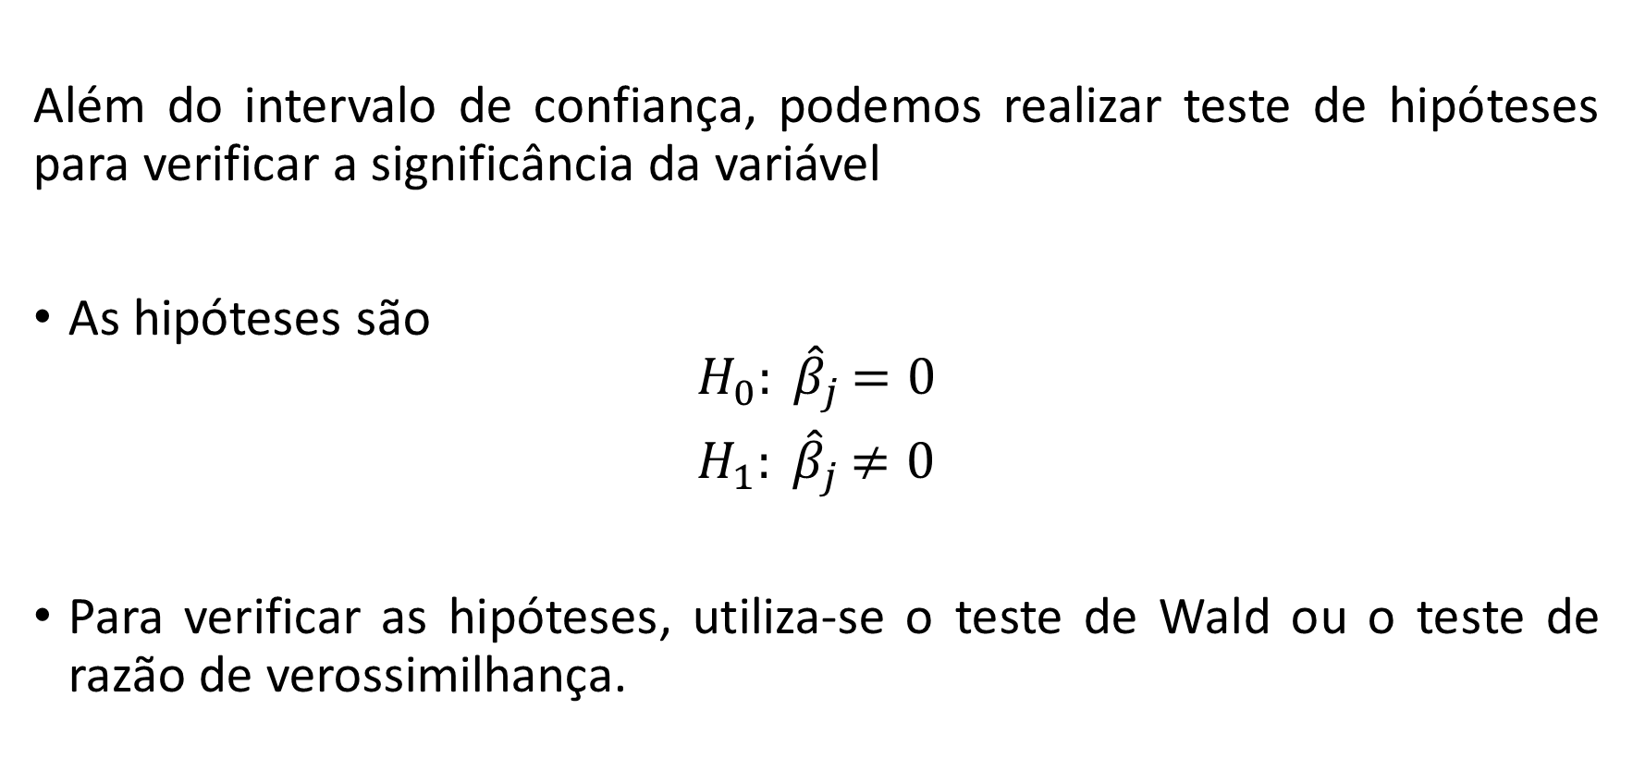
Significância dos parâmetros
Além do intervalo de confiança, podemos realizar teste de hipóteses para verificar a significância da variável
As hipóteses são
$$\begin{matrix}H_{0}{: \hat{β}}_{j}=0 \\ H_{1}{: \hat{β}}_{j}≠0\end{matrix}$$
Para verificar as hipóteses, utiliza-se o teste de Wald ou o teste de razão de verossimilhança.

Slide 25

Significância dos parâmetros
O teste de Wald, cuja estatística, descrita abaixo, possui distribuição $χ^{2}$com 1 grau de liberdade, funciona bem para grandes amostras
$$Z^{2}={\left(\frac{β_{j}}{ASE(β_{j})}\right)}^{2}$$

Slide 26
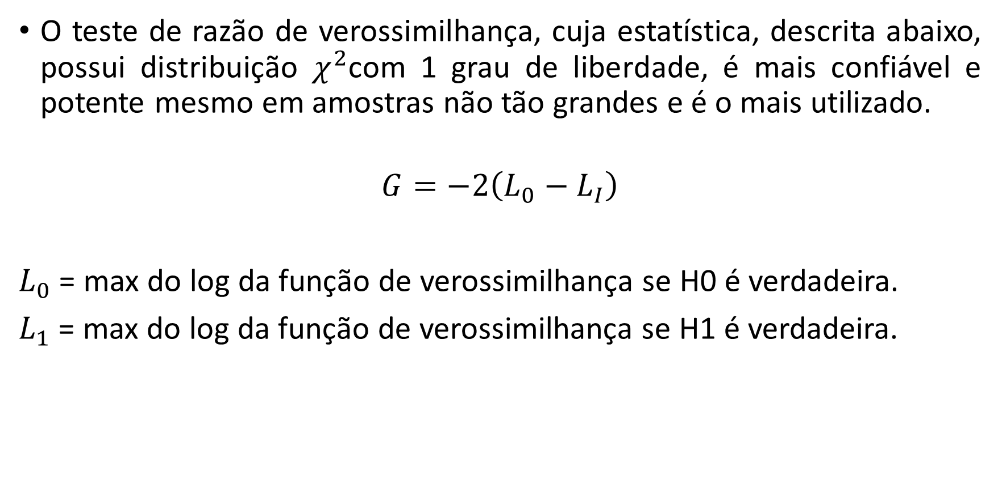
Significância dos parâmetros
O teste de razão de verossimilhança, cuja estatística, descrita abaixo, possui distribuição $χ^{2}$com 1 grau de liberdade, é mais confiável e potente mesmo em amostras não tão grandes e é o mais utilizado.
$$G=−2\left(L_{0}−L_{I}\right)$$
$L_{0}$ = max do log da função de verossimilhança se H0 é verdadeira.
$L_{1}$ = max do log da função de verossimilhança se H1 é verdadeira.

Slide 27
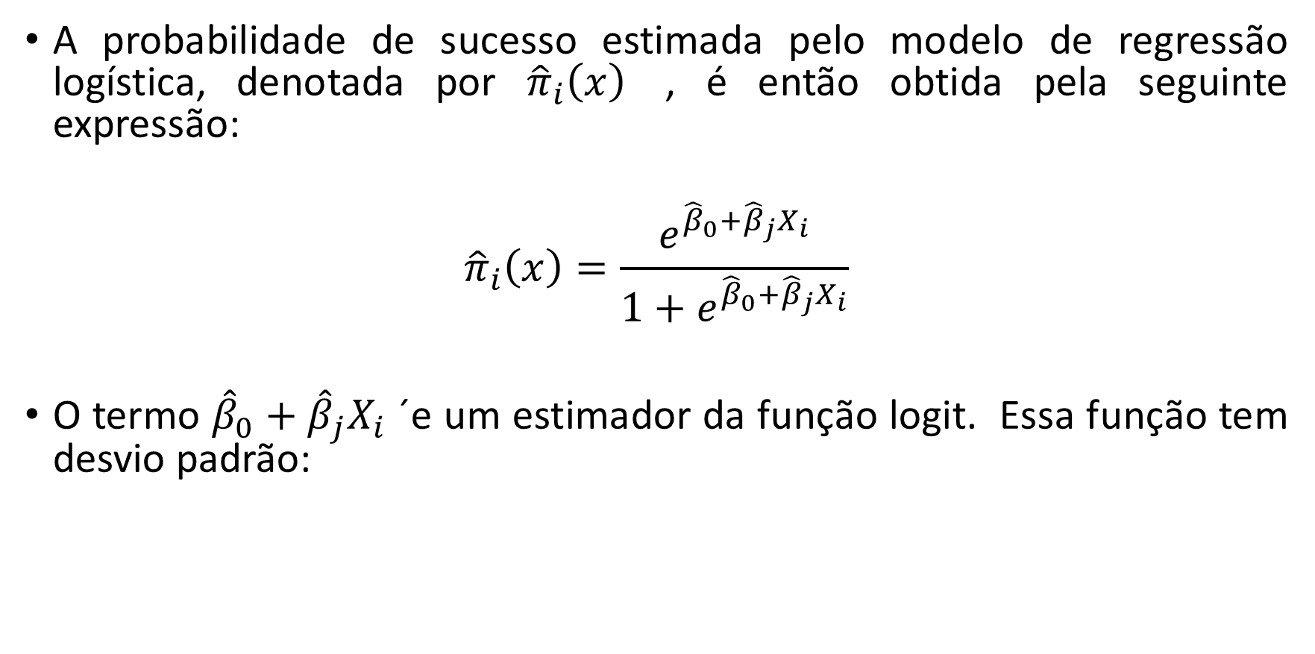
Estimação das probabilidades
A probabilidade de sucesso estimada pelo modelo de regressão logística, denotada por ${\hat{π}}_{i}\left(x\right)$ , é então obtida pela seguinte expressão:
$${\hat{π}}_{i}\left(x\right)=\frac{e^{{\hat{β}}_{0}+{\hat{β}}_{j}X_{i}}}{1+e^{{\hat{β}}_{0}+{\hat{β}}_{j}X_{i}}}$$
O termo ${\hat{β}}_{0}+{\hat{β}}_{j}X_{i}$ ´e um estimador da função logit. Essa função tem desvio padrão:

Slide 28
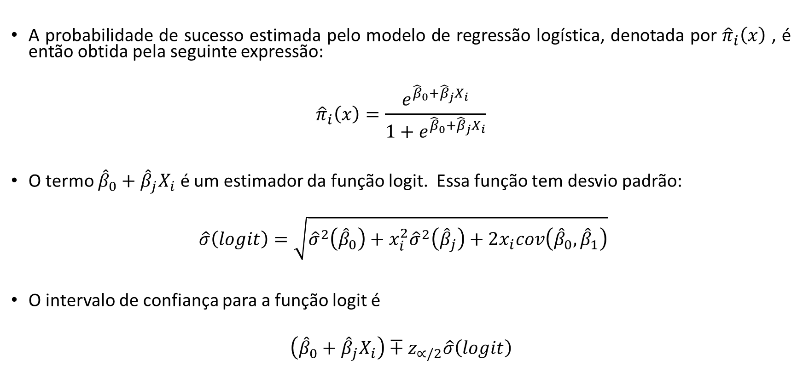
Estimação das probabilidades
A probabilidade de sucesso estimada pelo modelo de regressão logística, denotada por ${\hat{π}}_{i}\left(x\right)$ , é então obtida pela seguinte expressão:
$${\hat{π}}_{i}\left(x\right)=\frac{e^{{\hat{β}}_{0}+{\hat{β}}_{j}X_{i}}}{1+e^{{\hat{β}}_{0}+{\hat{β}}_{j}X_{i}}}$$
O termo ${\hat{β}}_{0}+{\hat{β}}_{j}X_{i}$ é um estimador da função logit. Essa função tem desvio padrão:
$$\hat{σ}\left(logit\right)=\sqrt{{\hat{σ}}^{2}\left({\hat{β}}_{0}\right)+x_{i}^{2}{\hat{σ}}^{2}\left({\hat{β}}_{j}\right)+2x_{i}cov\left({\hat{β}}_{0},{\hat{β}}_{1}\right)}$$
O intervalo de confiança para a função logit é
$$\left({\hat{β}}_{0}+{\hat{β}}_{j}X_{i}\right)∓z_{∝/2}\hat{σ}\left(logit\right)$$

Slide 29
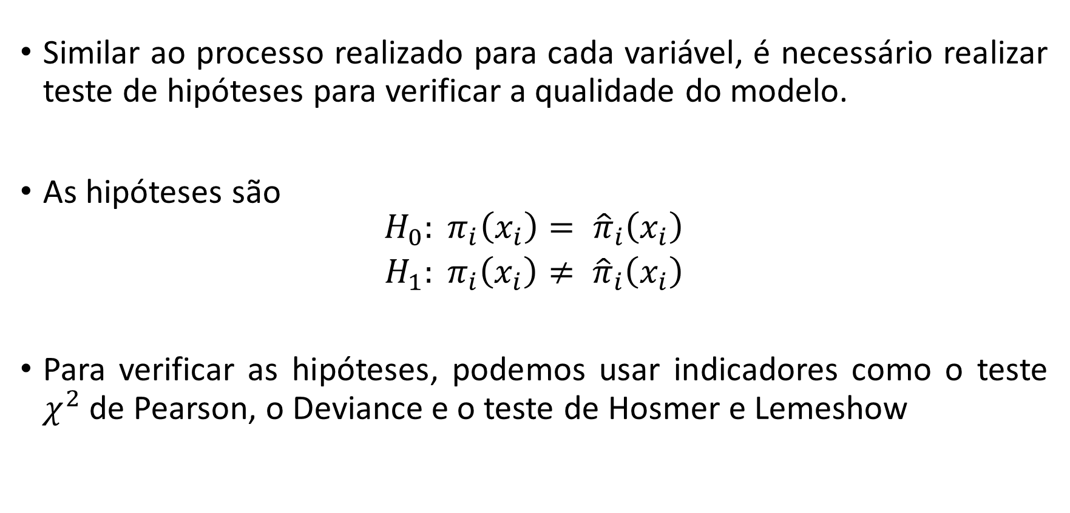
Medidas de qualidade do modelo
Similar ao processo realizado para cada variável, é necessário realizar teste de hipóteses para verificar a qualidade do modelo.
As hipóteses são
$$\begin{matrix}H_{0}: π_{i}\left(x_{i}\right)= {\hat{π}}_{i}\left(x_{i}\right) \\ H_{1}: π_{i}\left(x_{i}\right)≠ {\hat{π}}_{i}\left(x_{i}\right)\end{matrix}$$
Para verificar as hipóteses, podemos usar indicadores como o teste $χ^{2}$ de Pearson, o Deviance e o teste de Hosmer e Lemeshow

Slide 30
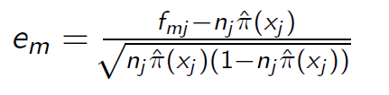

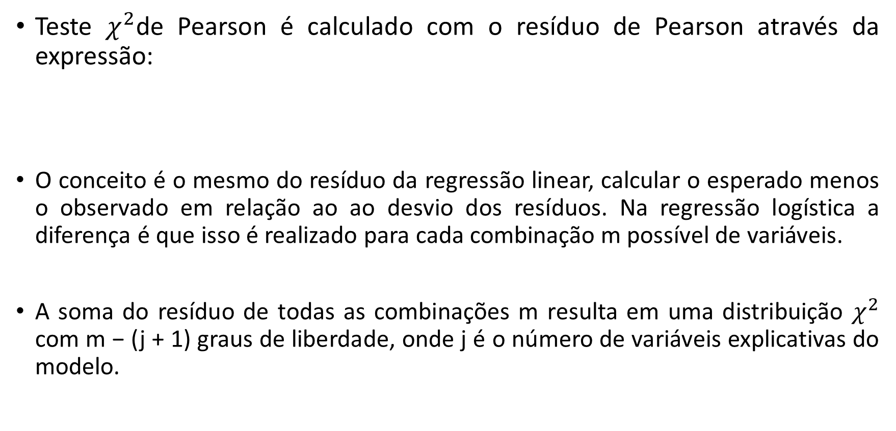
Medidas de qualidade do modelo
Teste $χ^{2}$de Pearson é calculado com o resíduo de Pearson através da expressão:
O conceito é o mesmo do resíduo da regressão linear, calcular o esperado menos o observado em relação ao ao desvio dos resíduos. Na regressão logística a diferença é que isso é realizado para cada combinação m possível de variáveis.
A soma do resíduo de todas as combinações m resulta em uma distribuição $χ^{2}$ com m − (j + 1) graus de liberdade, onde j é o número de variáveis explicativas do modelo.

Slide 31

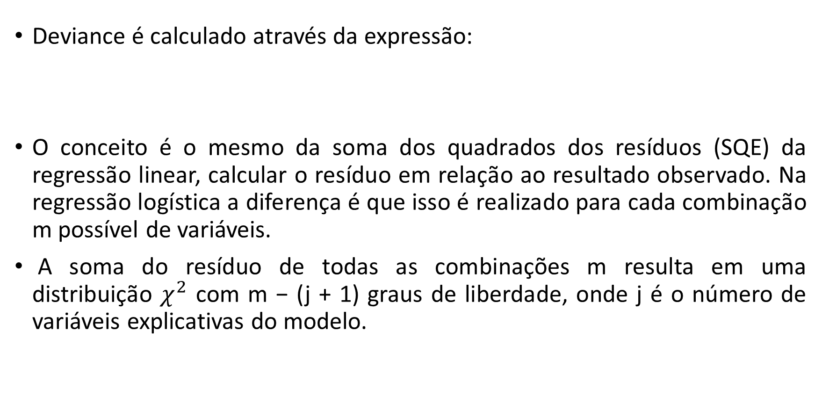
Medidas de qualidade do modelo
Deviance é calculado através da expressão:
O conceito é o mesmo da soma dos quadrados dos resíduos (SQE) da regressão linear, calcular o resíduo em relação ao resultado observado. Na regressão logística a diferença é que isso é realizado para cada combinação m possível de variáveis.
A soma do resíduo de todas as combinações m resulta em uma distribuição $χ^{2}$ com m − (j + 1) graus de liberdade, onde j é o número de variáveis explicativas do modelo.

Slide 32
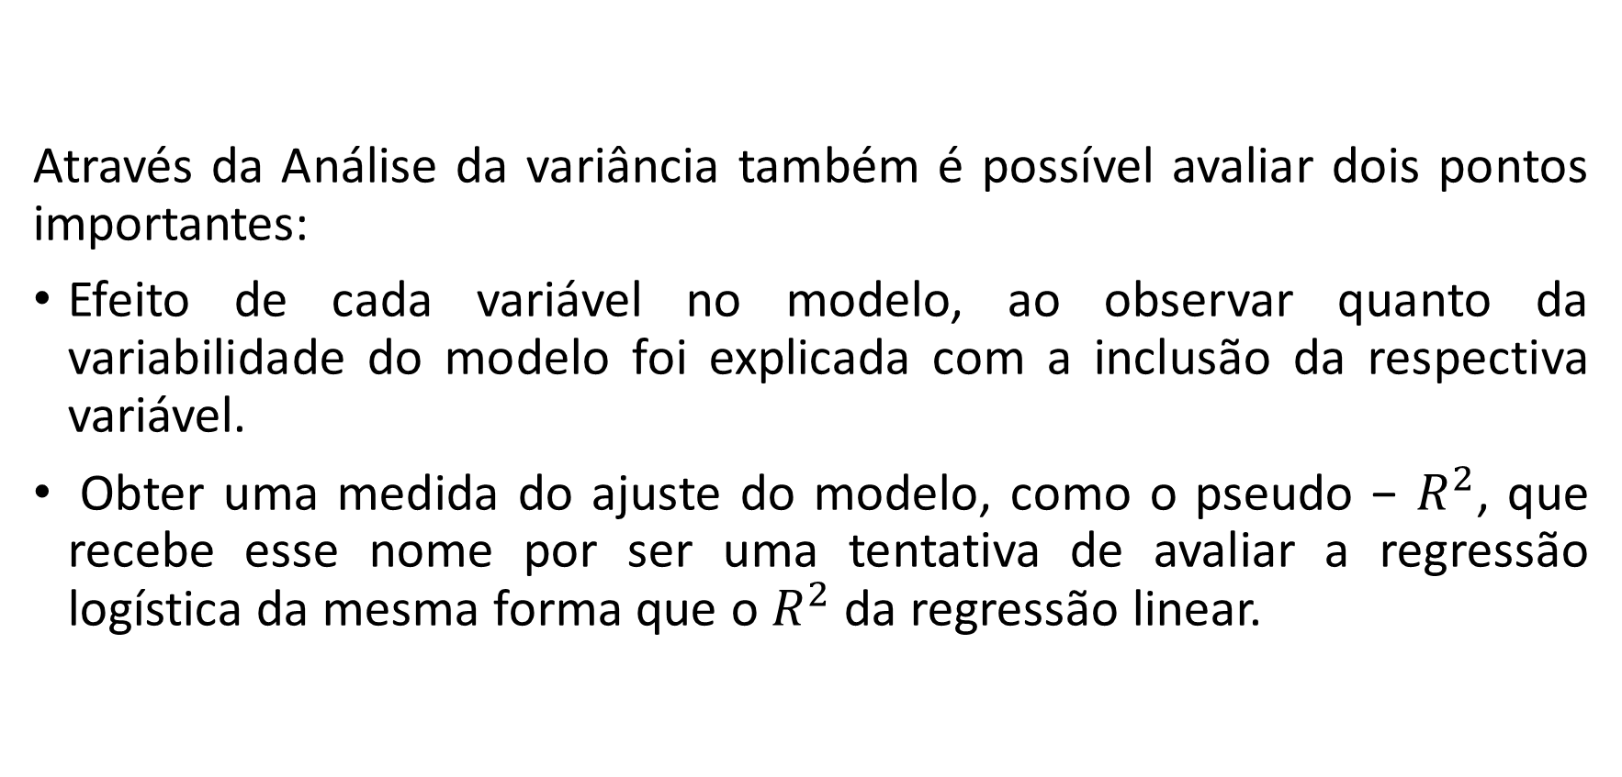
Medidas de qualidade do modelo
Através da Análise da variância também é possível avaliar dois pontos importantes:
Efeito de cada variável no modelo, ao observar quanto da variabilidade do modelo foi explicada com a inclusão da respectiva variável.
Obter uma medida do ajuste do modelo, como o pseudo − $R^{2}$, que recebe esse nome por ser uma tentativa de avaliar a regressão logística da mesma forma que o $R^{2}$ da regressão linear.

Slide 33


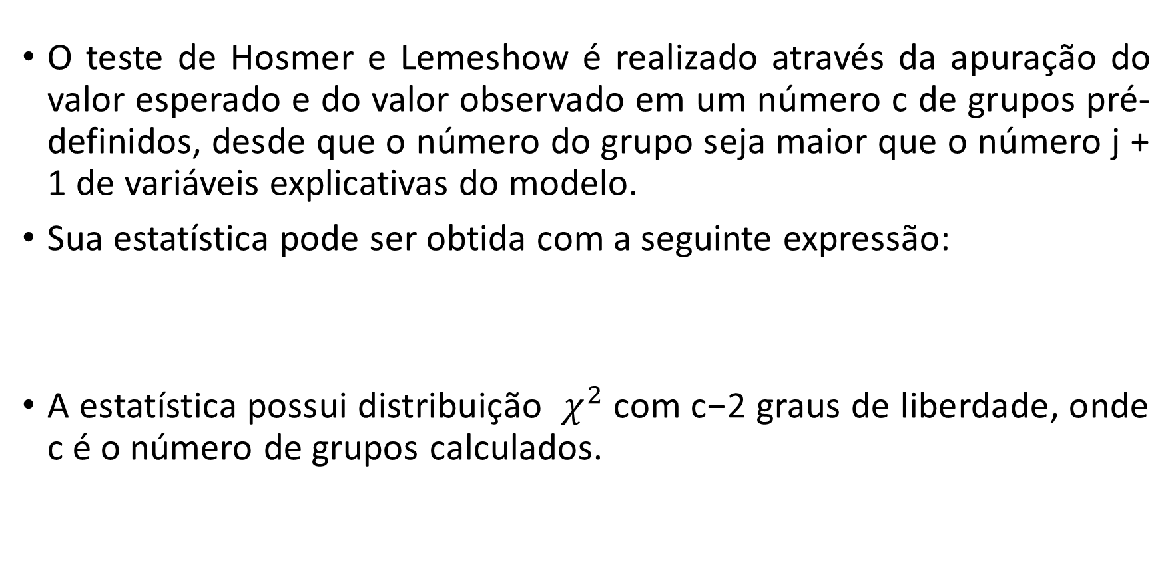
Medidas de qualidade do modelo
O teste de Hosmer e Lemeshow é realizado através da apuração do valor esperado e do valor observado em um número c de grupos pré-definidos, desde que o número do grupo seja maior que o número j + 1 de variáveis explicativas do modelo.
Sua estatística pode ser obtida com a seguinte expressão:
A estatística possui distribuição $χ^{2}$ com c−2 graus de liberdade, onde c é o número de grupos calculados.

Slide 34
Medidas de qualidade do modelo
Matriz de confusão
Acurácia = (TP+TN)/(OP+ON)
Sensibilidade = TP/OP
Especificidade = TN/TN
ROC = Sensibilidade x (1-Especificidade)

Slide 35
Medidas de qualidade do modelo
AUC – Área sob a curva ROC

Slide 36
Exemplo no R
Seguem os dados de horas de estudo e o resultado 1 (aprovado) ou 0 (reprovado) de 74 alunos.
Quanto mais estudo, maior a minha probabilidade de aprovação?

Slide 37
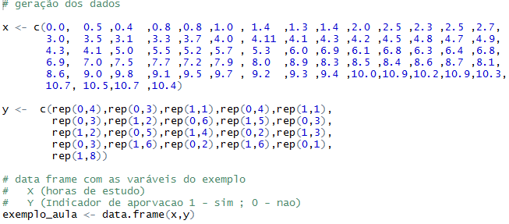
Exemplo no R

Slide 38
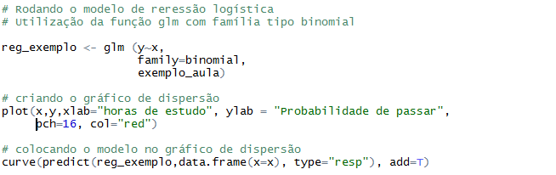
Exemplo no R

Slide 39
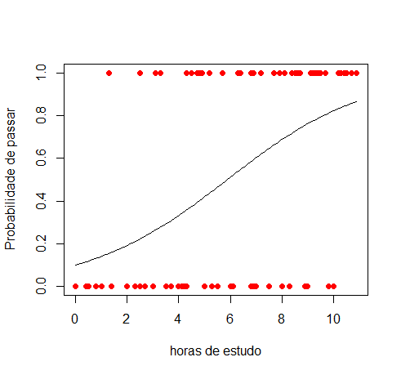
Exemplo no R

Slide 40
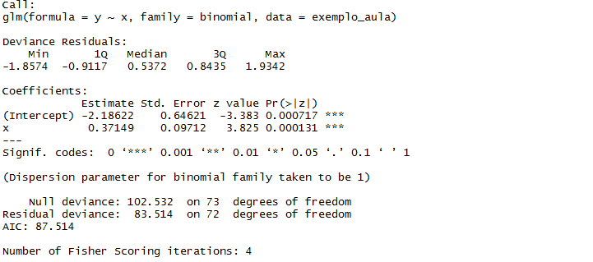
Exemplo no R

Slide 41
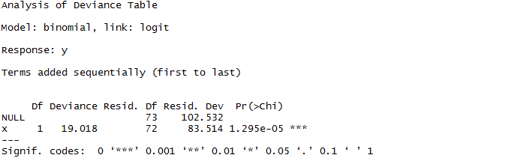
Exemplo no R

Slide 42
Exemplo no R

Slide 43
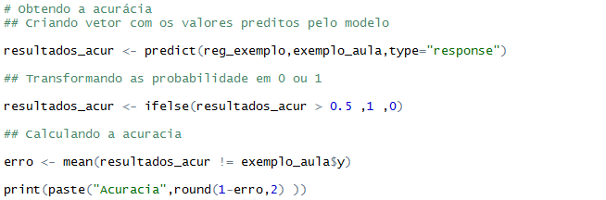
Exemplo no R

Slide 44
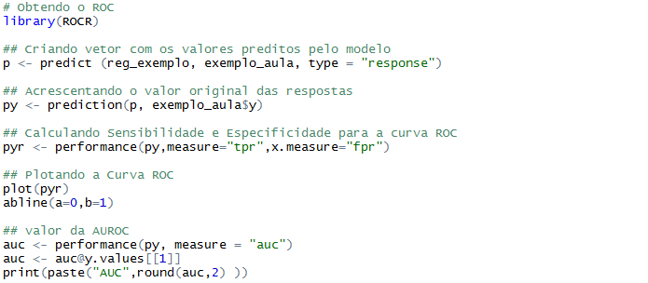
Exemplo no R

Slide 45
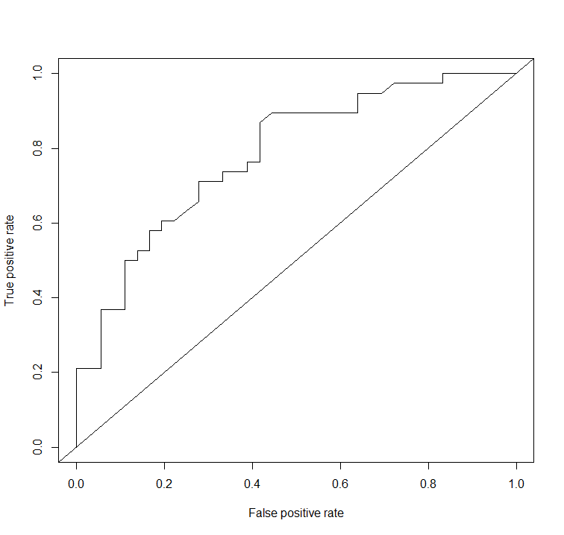
Exemplo no R

Slide 46
Exercício
Em uma pesquisa, foram entrevistadas 601 pessoas casadas para avaliar fatores que determinavam a infidelidade conjugal. Foram coletadas 8 variáveis de cada participante da pesquisa.
Sexo: Masculino ou Feminino
Idade: em anos
Tempo de Casamento: em anos
Filhos: possui ou não possui
Religiosidade: escala de 1 (baixo) a 5 (alto)
Educação: anos de estudo
Felicidade no casamento: escala de 1 (infeliz) a 5 (muito feliz)
Teve caso extraconjugal no ano passado: 1 (sim) , 0 (não)
Os dados estão no arquivo felicidade.csv.

Slide 47
Exemplo no R
OBRIGADO!

